Slide 1
Optimalizace MHD
ve Strakonicích
Autor: Jiří Zdeněk
Vedoucí práce: Ing. Jiří Čejka, Ph.D.
Oponent práce: prof. Ing. Vieroslav Molnár, PhD
Vysoká škola technická a ekonomická v Českých Budějovicích
Ústav technicko-technologický
ČERVEN 2018

Slide 2
Úvod
Důvod výběru tématu
Cílem bakalářské práce je zhodnocení současného stavu realizace MHD ve Strakonicích.

Slide 3
Představení problému
Výzkumný problém
Výzkumná otázka č. 1: Potvrdí dopravní průzkum vhodnost změny linkového vedení MHD ve Strakonicích?
Výzkumná otázka č. 2: Bude nutná úprava zastávek k optimalizaci vedení systému MHD?

Slide 4
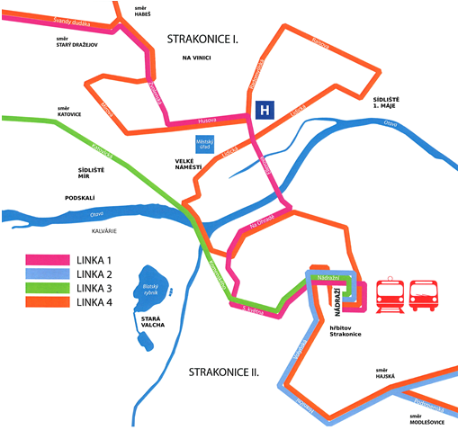
Aktuální vedení linek
MHD 1 – 385001
MHD 2 – 385002
MHD 3 – 385003
MHD 4 – 385004
MHD 5 – 385005

Slide 5
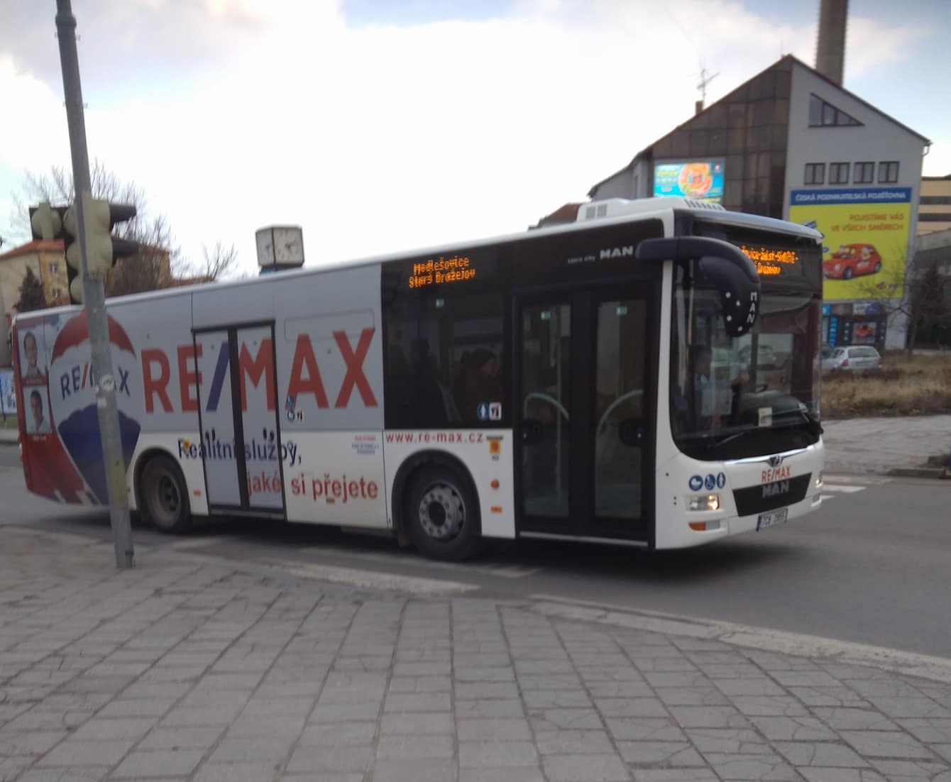
Dopravní průzkum
Způsob provedení
Oblasti zkoumání
Vybavení pozorovatelů průzkumu

Slide 6
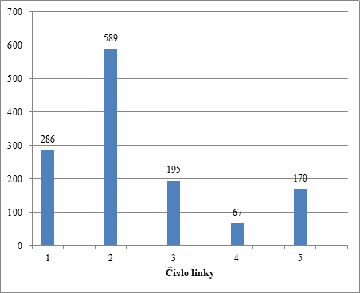
Zjištěné výsledky
Nejvíce využívané linky
Počet přepravených osob
Nejvíce využívané zastávky

Slide 7
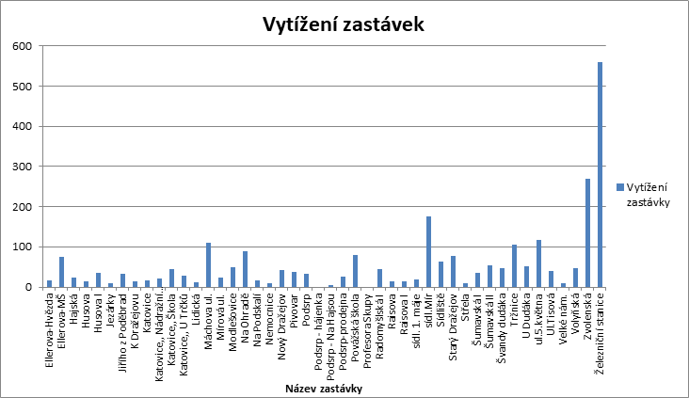

Slide 8
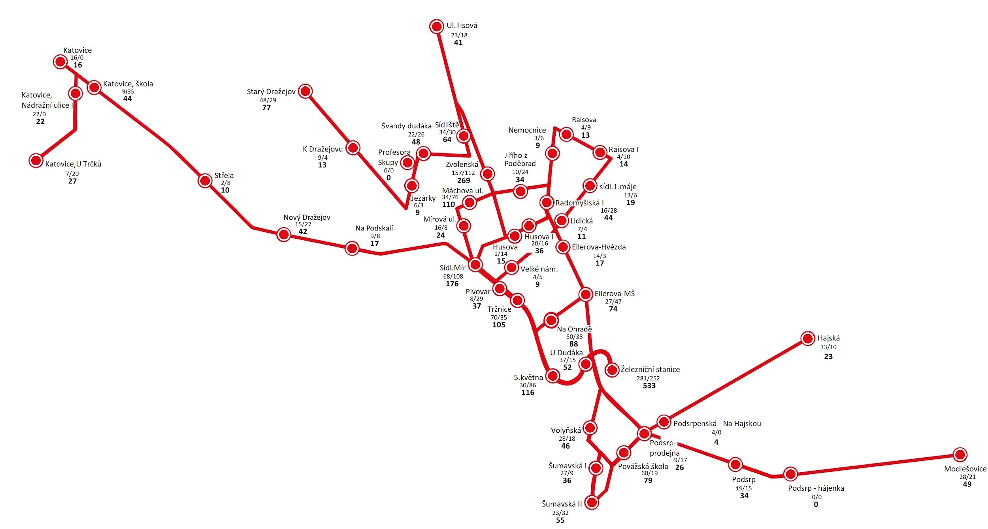

Slide 9
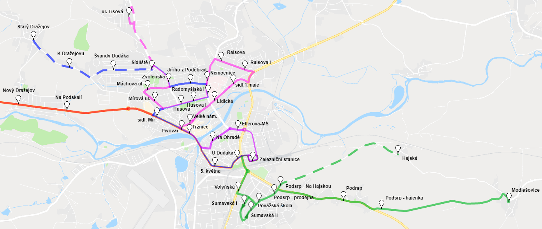
Návrh opatření

Slide 10
Závěrečné shrnutí
Výsledek práce
Možnost využití návrhu

Slide 11
Doplňující otázky
Jak se díváte na zajištění noční dopravní obslužnosti. Prodloužil byste ve Strakonicích vedení některých spojů i po 24 h?
Ponúkli ste vaše riešenie pri zachovaní počtu kilometrov s väčšou intenzitou obsluhy vedeniu mesta Strakonice?

Slide 12
Děkuji za pozornost

